Slide 1
Національний університет біоресурсів і природокористування України
СТУДЕНТСЬКИЙ НАУКОВИЙ ГУРТОК
Клуб фінансового аналітика
Керівник гуртка: к.е.н., доцент
Тітенко Зоя Миколаївна

Slide 2
НАШ ДИВІЗ
Ти можеш лягти спати зараз, і тобі насняться твої мрії. А можеш сісти – навчатися і працювати для їх реалізації

Slide 3
Мета створення та діяльності
Організація студентської наукової роботи на кафедрі фінансів з метою поглиблення знань та навичок студентів з фінансової та бізнес-аналітики,як основи подальшої їх фахової підготовки.

Slide 4
Завдання
Формування у студентів інтересу до наукової творчості;
Допомога студентам в проведені самостійних наукових досліджень та розробкці наукових проблем;
Обмін досвідом й проведення наукової роботи серед членів студентських наукових гуртків;
Забезпечення активної участі студентів у проведенні наукових конференцій, конкурсах та наукових семінарів;
Сприяння поглибленому вивченню в більш широкому плані навчального матеріалу.

Slide 5
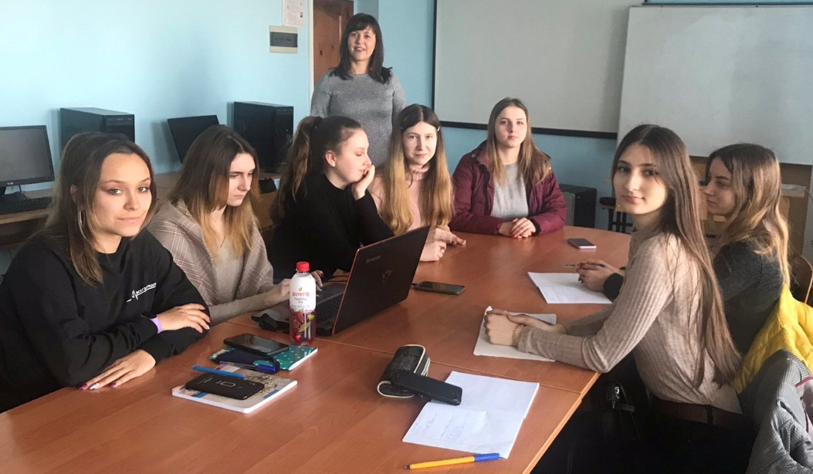
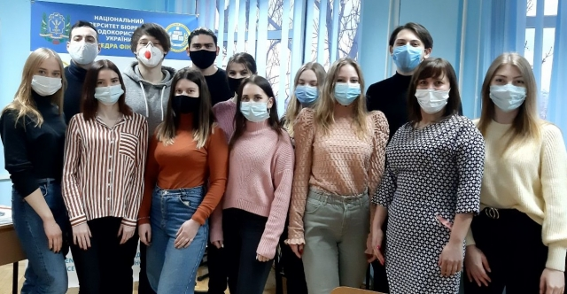
Склад наукового гуртка “Клуб ФІНАНСОВОГО АНАЛІТИКА”
Учасники гуртка студенти 1-4 курсів, економічного факультету

Slide 6
Найважливіші моменти в деталях…

Slide 7
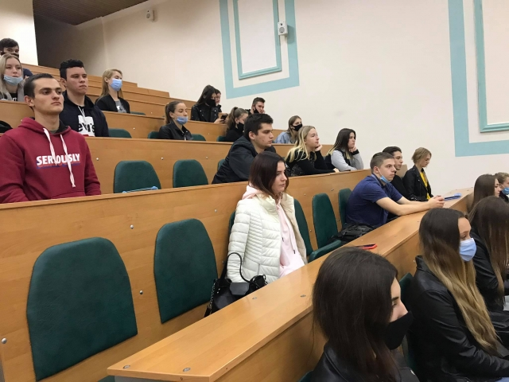
Участь членів гуртка у V науково-практичному семінарі «Професійні компетентності фінансиста в умовах сучасних викликів»

Slide 8
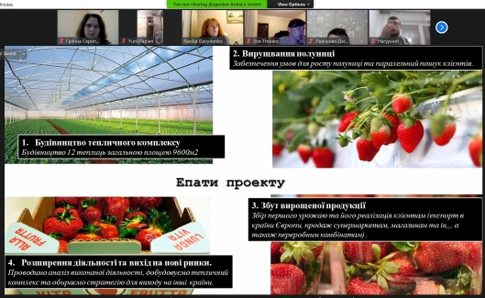
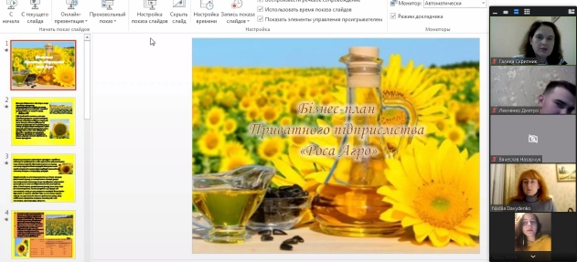
Пятий рік поспіль на кафедрі фінансів відбувся конкурс «Інвестиційних проектів», участь в якому взяли члени гуртка «Клуб фінансової аналітики»

Slide 9
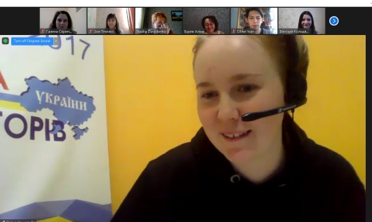
В рамка роботи наукових гуртків кафедри фінансів 5 січня 2020р. було проведено І етап Конкурсу наукових робіт. Гуртківці представили 5 наукових робіт

Slide 10
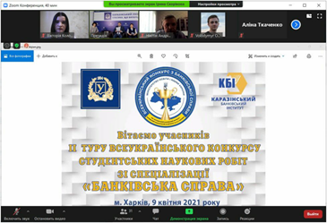
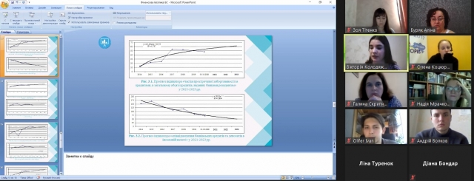
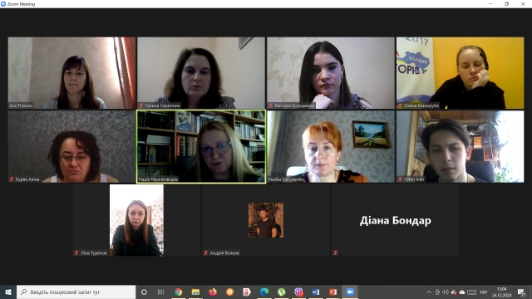
Роботи надіслані на Всеукраїнський конкурс студентських наукових робіт зі спеціальності «Менеджмент інвестиційної та інноваційної діяльності», що проходив в м.Києві;
Всеукраїнський конкурс наукових робіт зі спеціальності «Банківська справа», м. Харків

Slide 11
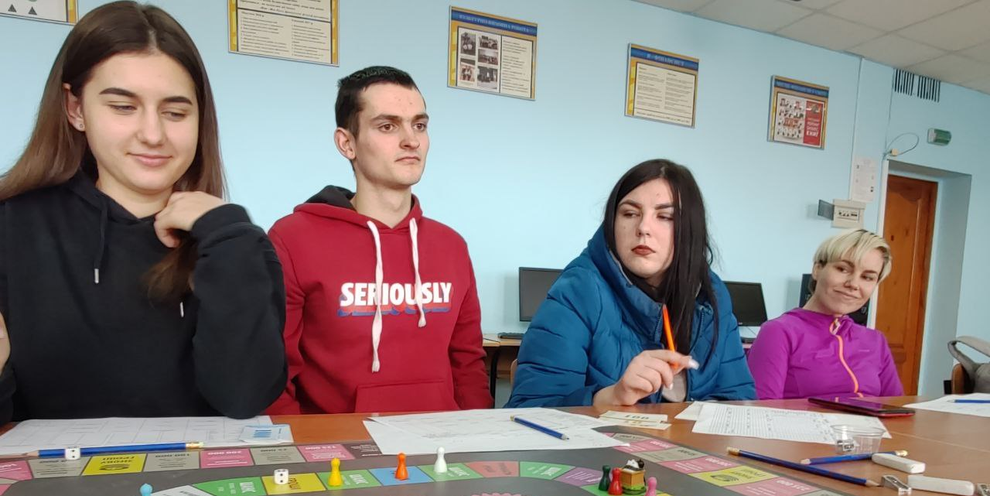
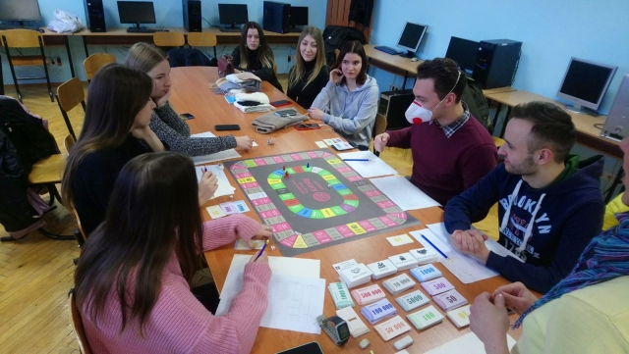
Члени гуртка приймали активну участь в в бізнес-грі «CashFlow «Грошовий потік»

Slide 12
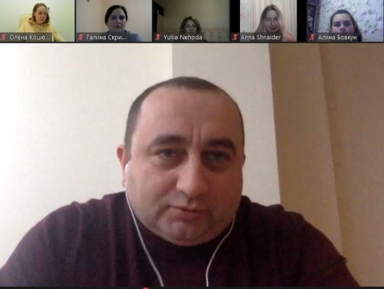
Відкрита лекція заступника голови правління Української кооперативної федерації, фахівця із соціальної підприємництва та кооперації Зіновія Свереди на тему: «Філософія фінансів»

Slide 13
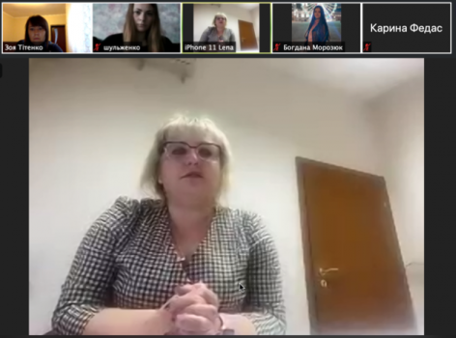
Відкрита лекція Халіцької Олени, Начальником управління податкового адміністрування юридичних осіб ГУ ДПС у м.Києві на тему «Система електронного адміністрування податку на додану вартість»

Slide 14
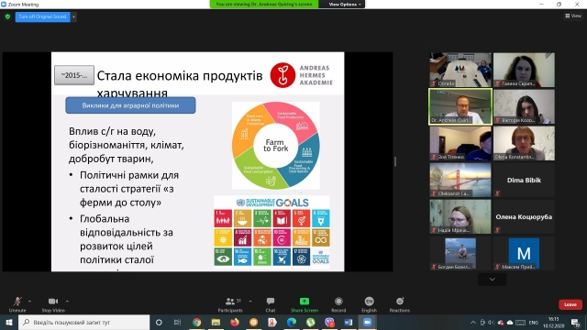
Відкрита лекція Др. Андреас Квірінг, Академія Андреаса Гермеса (AHA) (Німеччина) на тему «Розвиток аграрного підприємництва у контексті аграполітичних викликів»

Slide 15
Міжнародній конференції з комунікаційного менеджменту і інформаційних технологій ICCMIT 2020, м.Афіни (Греція)

Slide 16
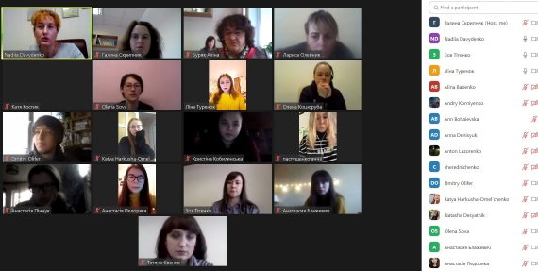
В НУБіП України 97 листопада проходила 74-а студентська науково-практична конференція в якій студенти гуртка «Клуб фінансової аналітики» приймали активну участь. Олефір Дмитро нагороджений Дипломом І ступеня

Slide 17
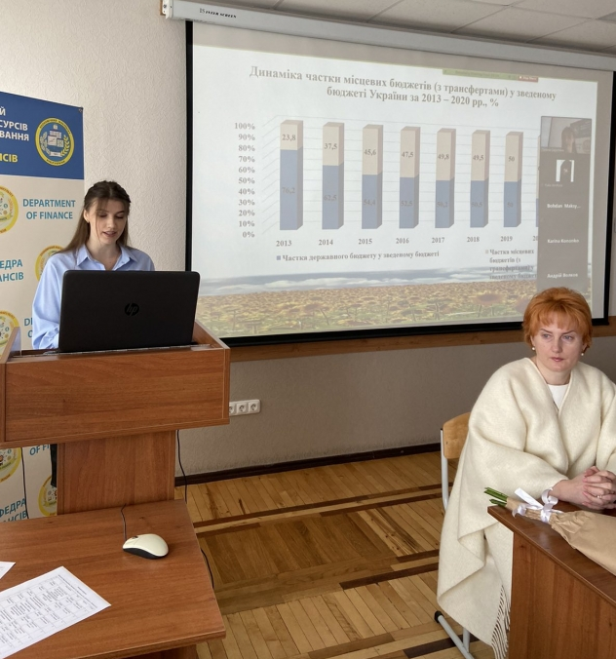
ІІІ Міжнародну науково-практичну студентську конференцію «Фінансові механізми сталого розвитку України в умовах сучасних викликів»
18 березня 2021р.
Олефір Діма нагороджений Дипломом І ступеня
Конончук Ніна та Журило Марина – Диплом ІІІ ступеня

Slide 18
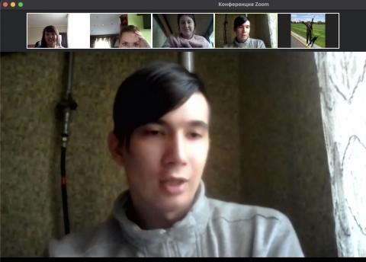
Карантин не перешкода для розвитку науки!!!
Он-лайн засідання гуртка

Slide 19
Х Всеукраїнська науково-практична конференція «Актуальні питання економіки, обліку і фінансів в Україні»
Березень 11, 2020 | Ірпінь

Slide 20
Участь І Міжнародної науково-практичної онлайн-конференції «Актуальні проблеми, пріоритетні напрямки та стратегії розвитку України»

Slide 21
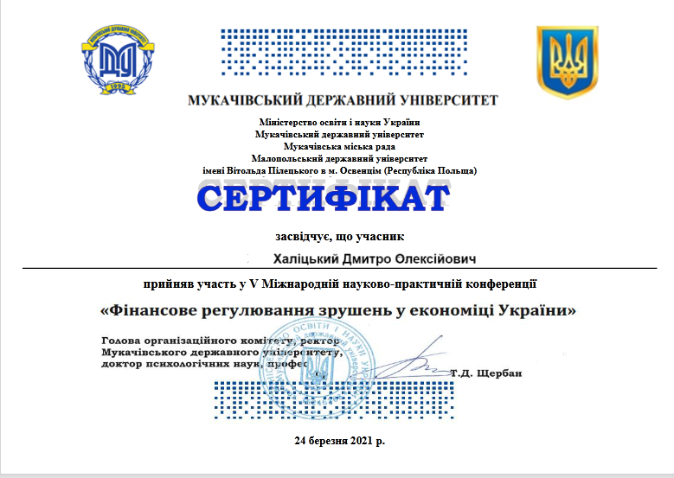
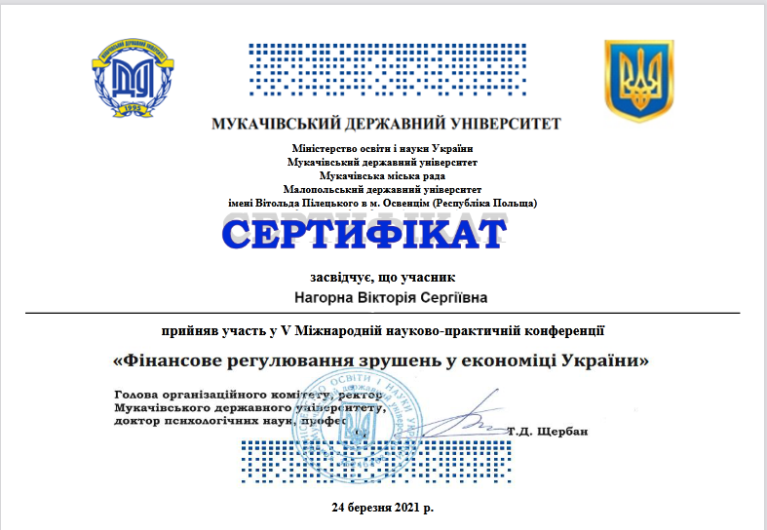
Участь у V Міжнародній науково-практичній конференції «Фінансове регулювання зрушень в економіці України»

Slide 22
НАШІ ПУБЛІКАЦІЇ

Slide 23
НАШІ ПУБЛІКАЦІЇ

Slide 24
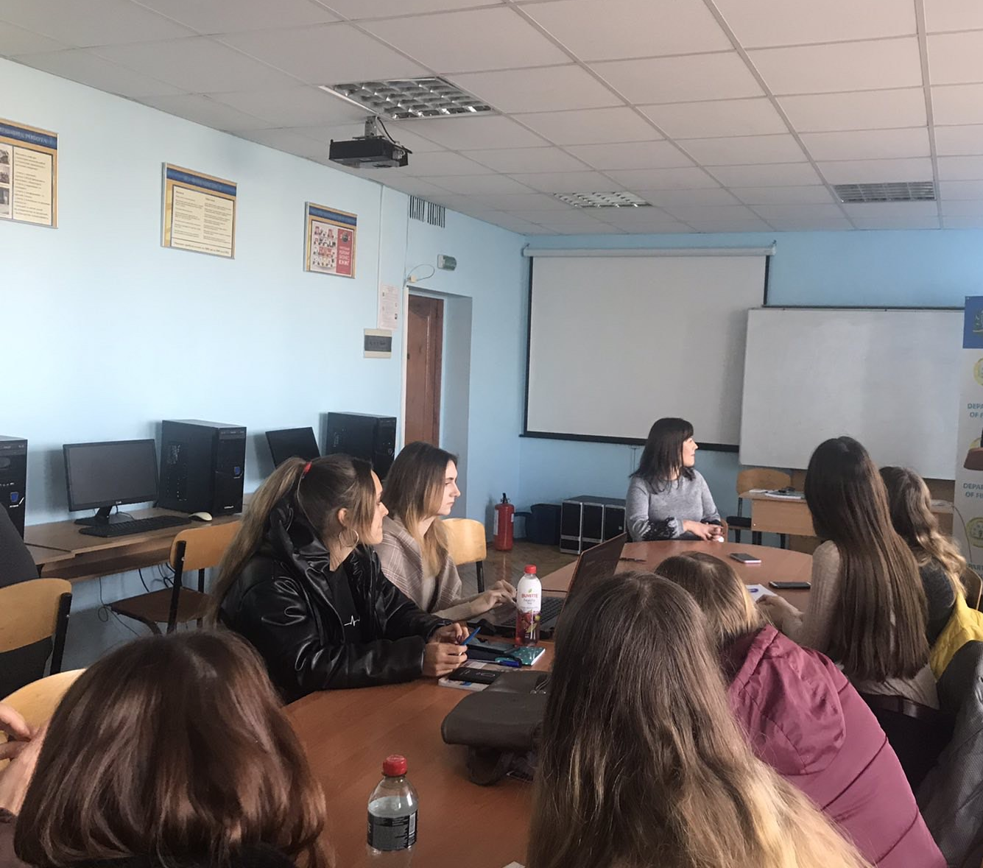
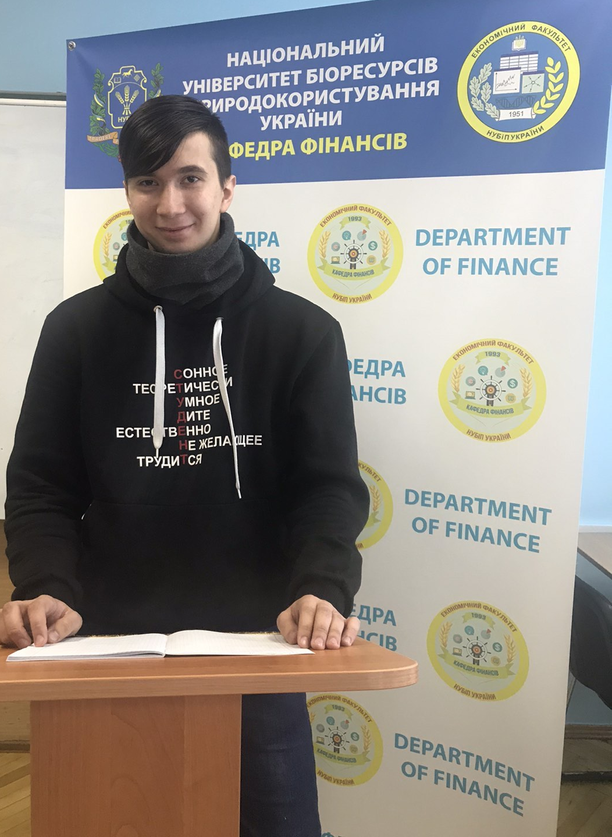
Наукова вікторина на тему «Фінансова Стабільність в умовах пандемії»

Slide 25
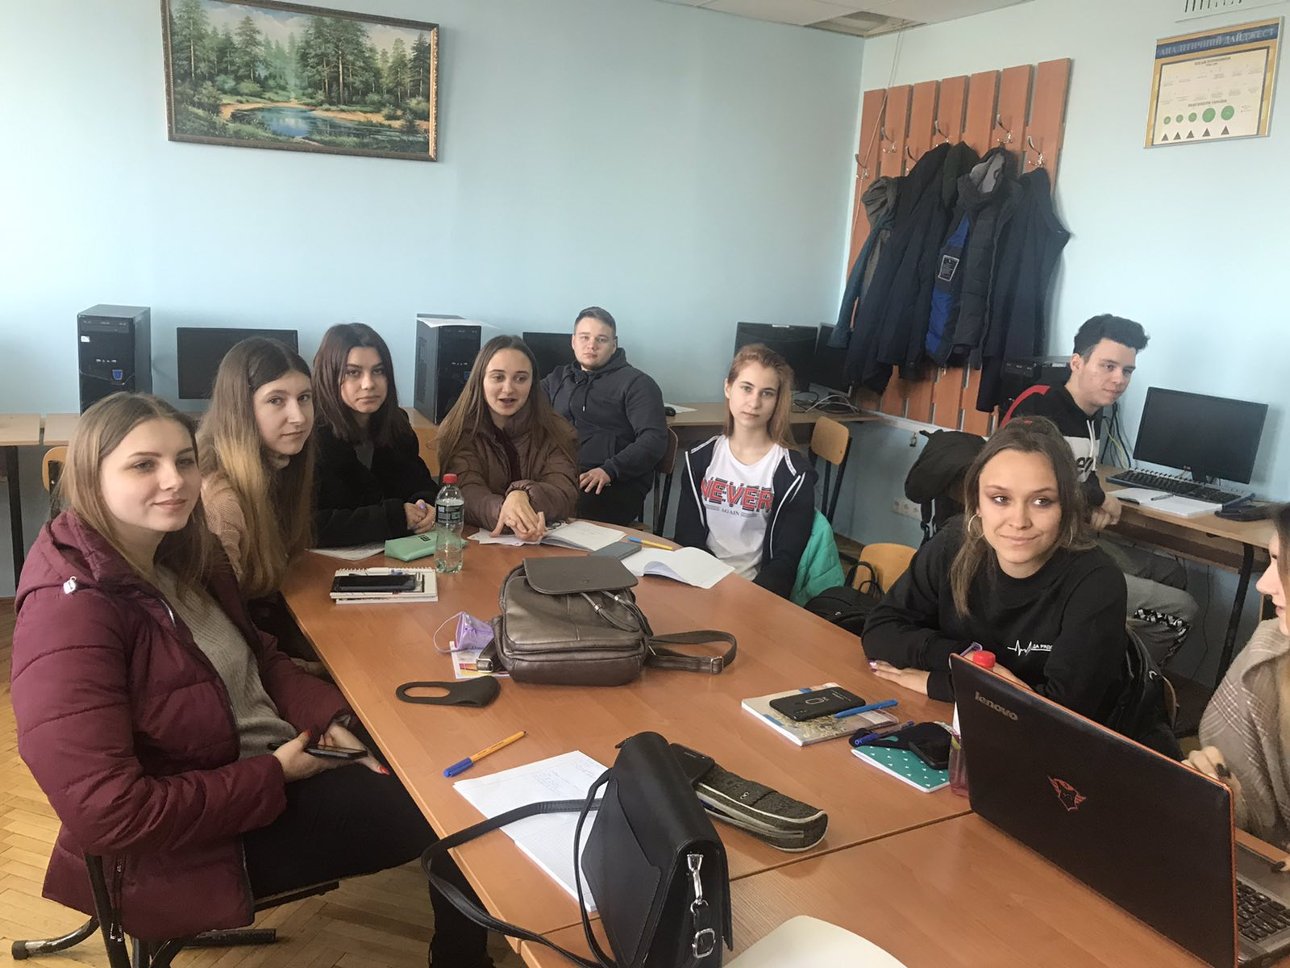
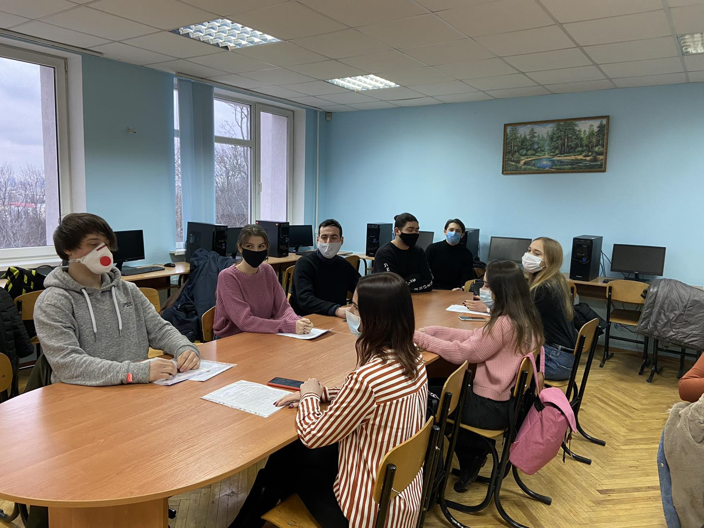
Інтелектуальна вікторина «Україна в системі міжнародних фінансово-економічних відносин»

Slide 26
Наші здобутки

Slide 27
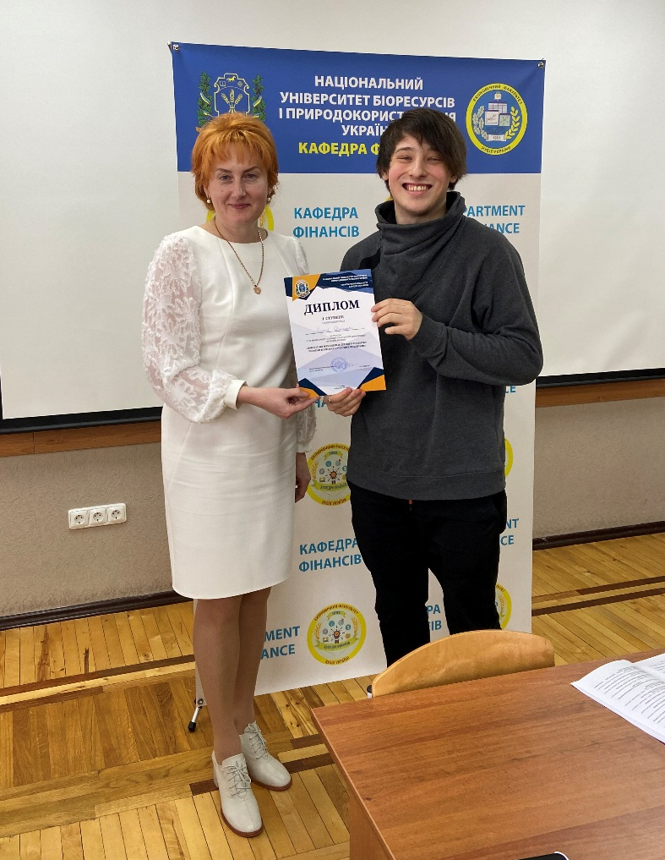
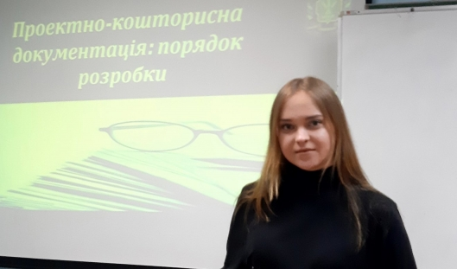
Досягнуті результати роботи гуртка:
- кількість наукових статей (5);
кількість тез, матеріалів доповідей членів гуртка (27);
- виступів студентів-учасників гуртка в семінарах, конференціях в Україні (19);
Виступи студентів на Міжнародних конференціях за межами кордоном (5);
- кількість студентів-учасників гуртка у Всеукраїнському конкурсі студентських наукових робіт (7).

Slide 28
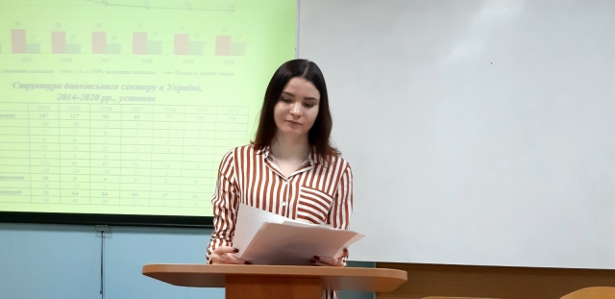
у ІІ етапі Всеукраїнського конкурсу студентських наукових робіт за напрямом «Банківська справа» Колодяжна Вікторія презентував наукову роботу «Проблеми фінансової безпеки банківського сектору економіки в умовах економічної нестабільності досліджувала» нагороджена Дипломом ІІІ ступеня.

Slide 29
у ІІ етапі Всеукраїнського конкурсу студентських наукових робіт зі спеціальності «Фінанси і кредит» Оліфер Іван презентував наукову роботу ««Вплив тіньового сектору на соціально-економічний розвиток України» нагороджена Дипломом ІІІ ступеня.

Slide 30
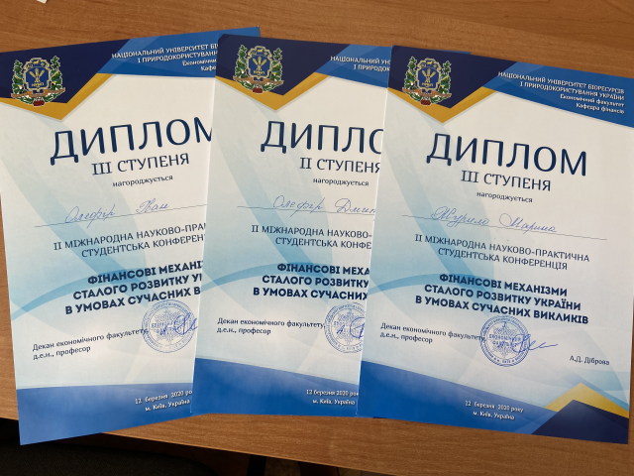
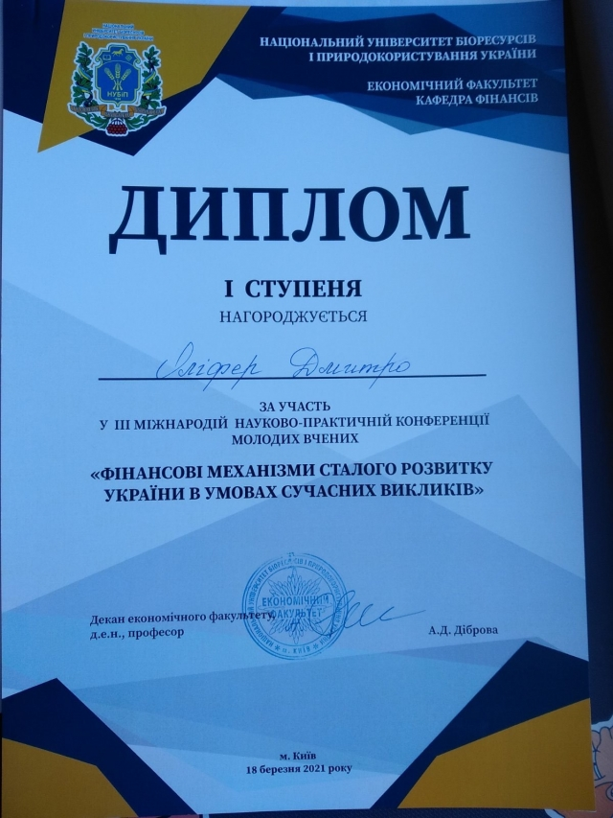

Slide 31
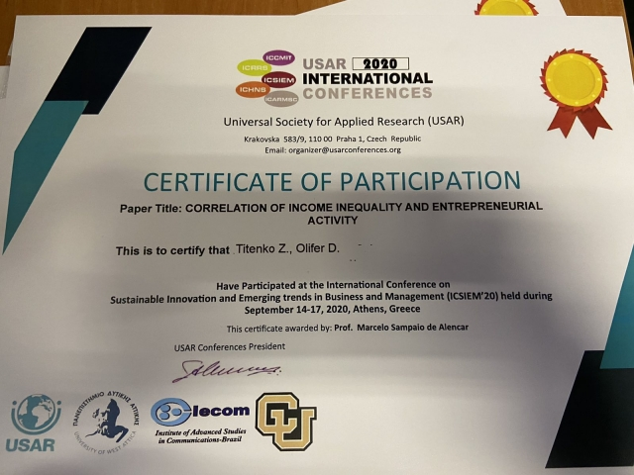
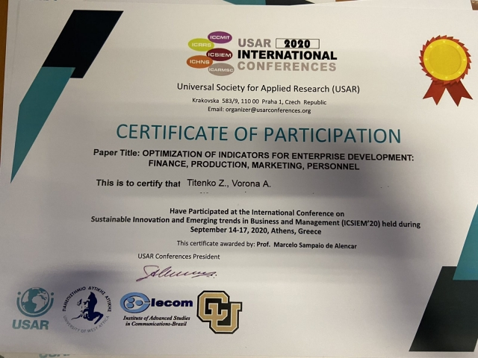

Slide 32
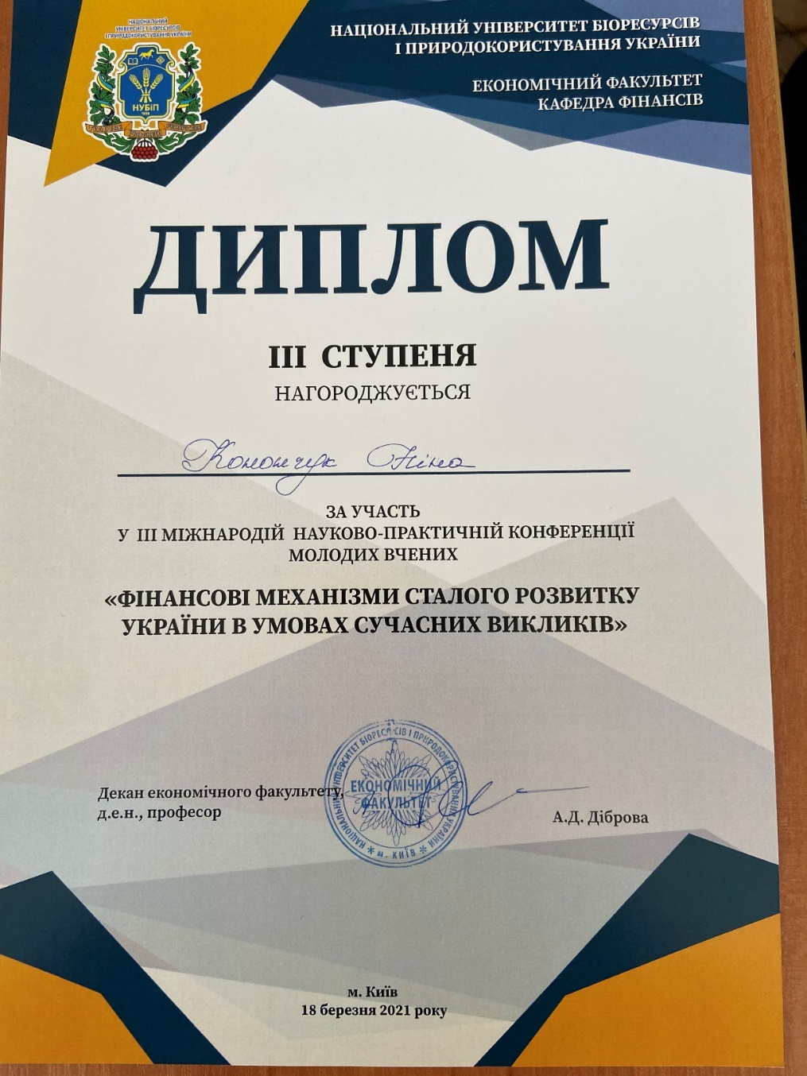
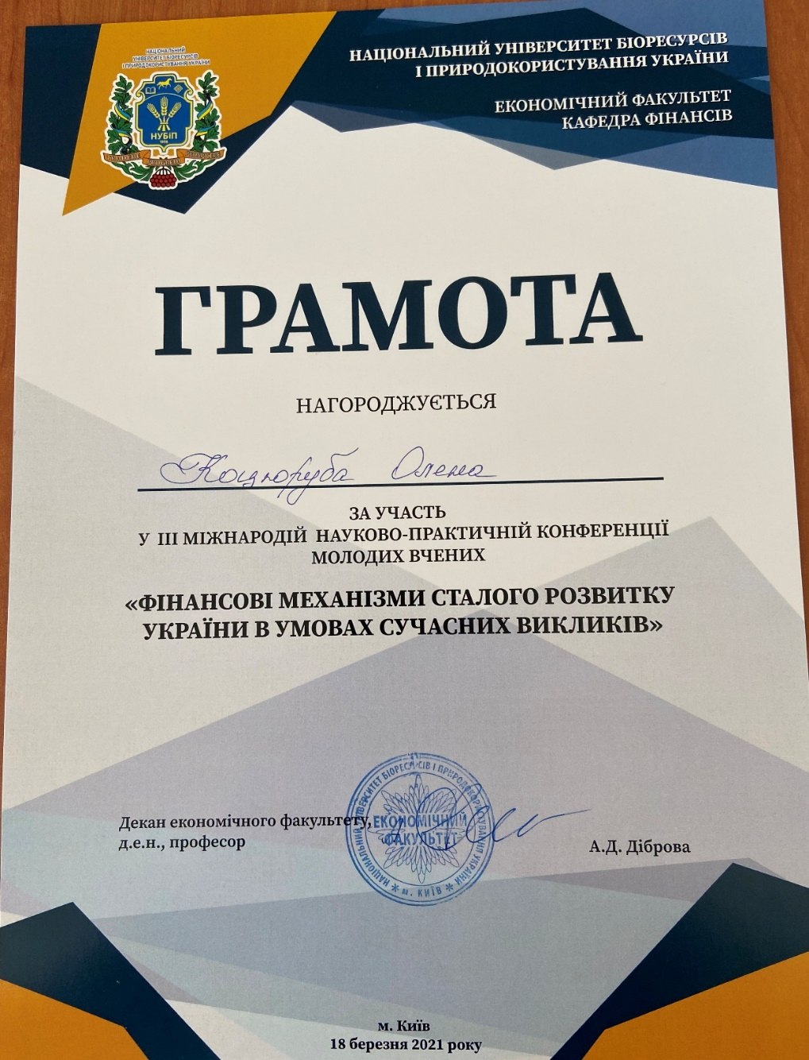

Slide 33
План роботи наукового гуртка «Клуб фінансового аналітика» на 2021-2022н.р.
Участь студентів-гуртківців у всеукраїнських олімпіадах.
Зустрічі з науковцями та представниками бізнесу.
Участь у всеукраїнських та міжнародних науково-практичних конференціях.
Організація наукових дискусій, семінарів та круглих столів.
Підготовка студентів до участі у конкурсі наукових робіт.
Організація виїзних засідань членів гуртка на підприємства, зустріч з успішними фінансистами.
Підготовка до публікацій наукових фахових статей з проблемних питань теорії та практики фінансів.
Залучення студентів до грантової діяльності всеукраїнського та міжнародних рівнів, міжнародного стажування.

Slide 34
ПРИЄДНУЙТЕСЬ ДО СПІВПРАЦІ З НАМИ !!!

